Slide 1
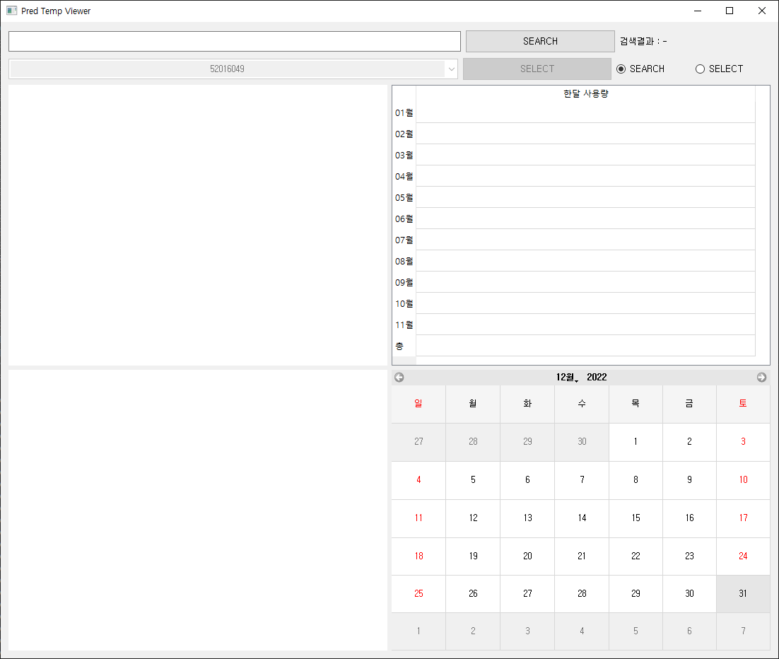
UI 구성 - 초기 화면
검색 모드 – 입력 및 실행
실행 결과 표시
선택 모드 – 입력 및 실행
모드 전환 버튼
1-11월 데이터 누적 그래프
1-11월 한달 사용량
12월 예측 데이터 그래프
12월 예측 데이터 하루 누적량

Slide 2
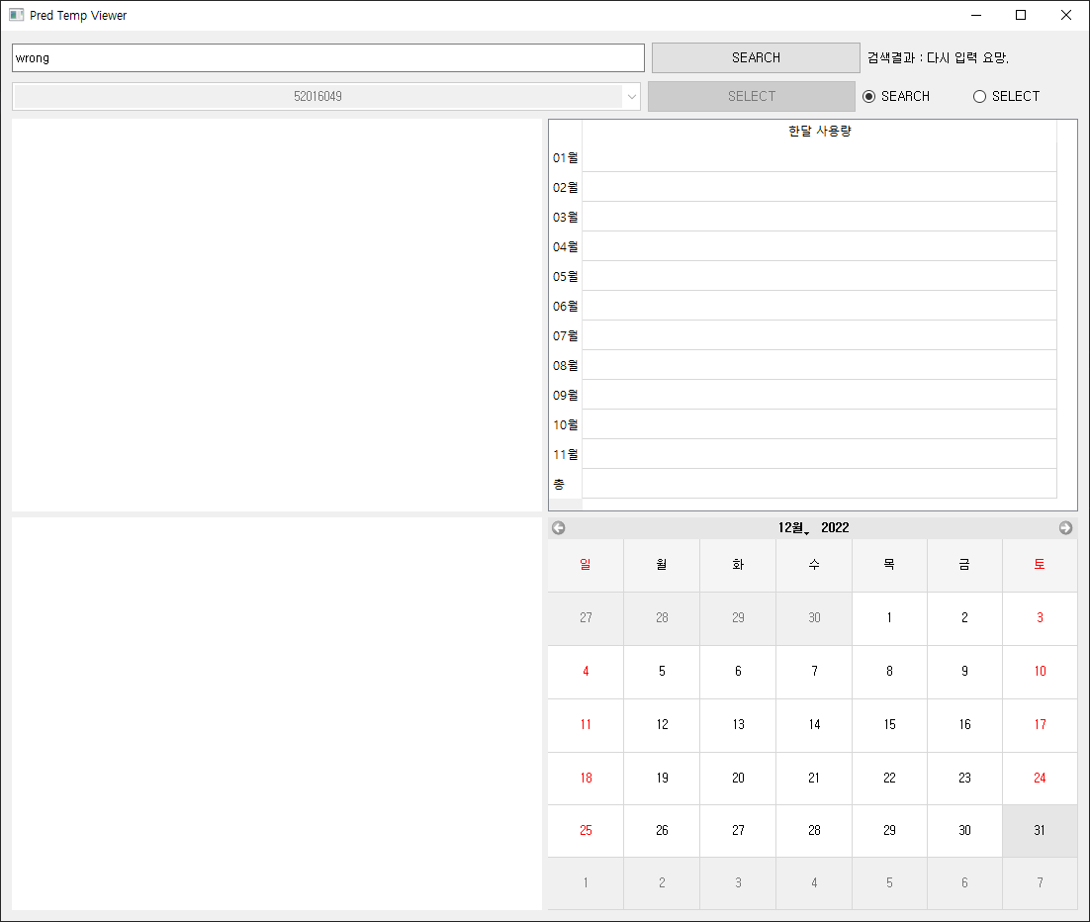
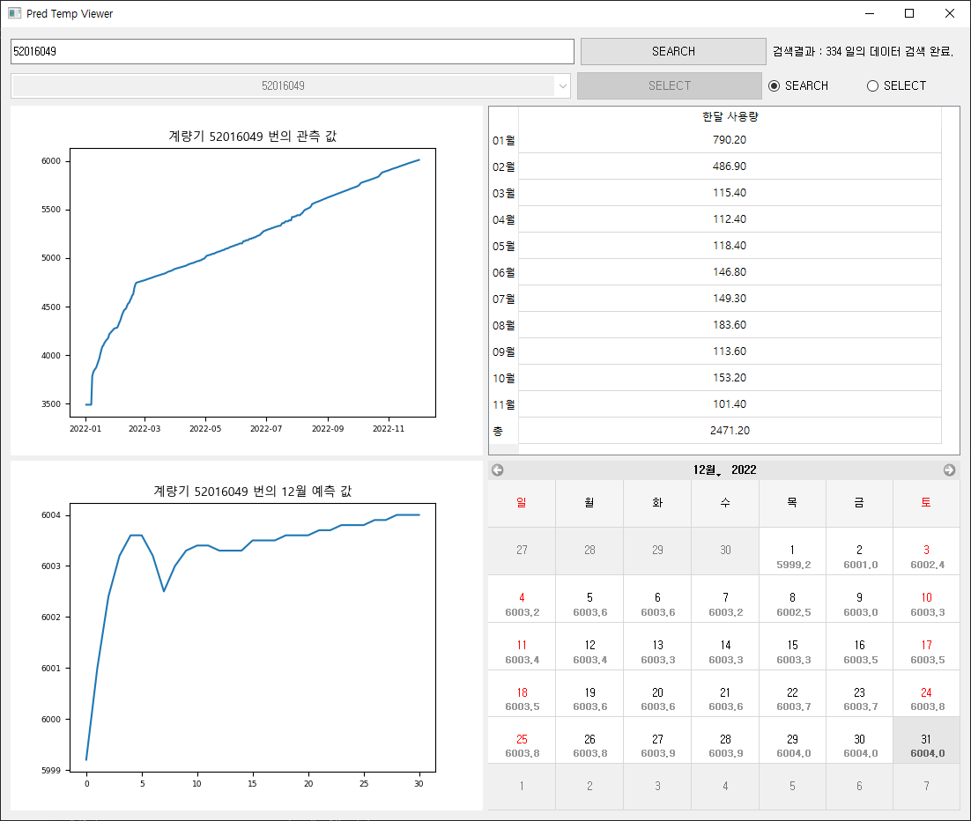
UI 구성 – 검색 모드
입력값 에러 시
검색 모드 실행 시

Slide 3
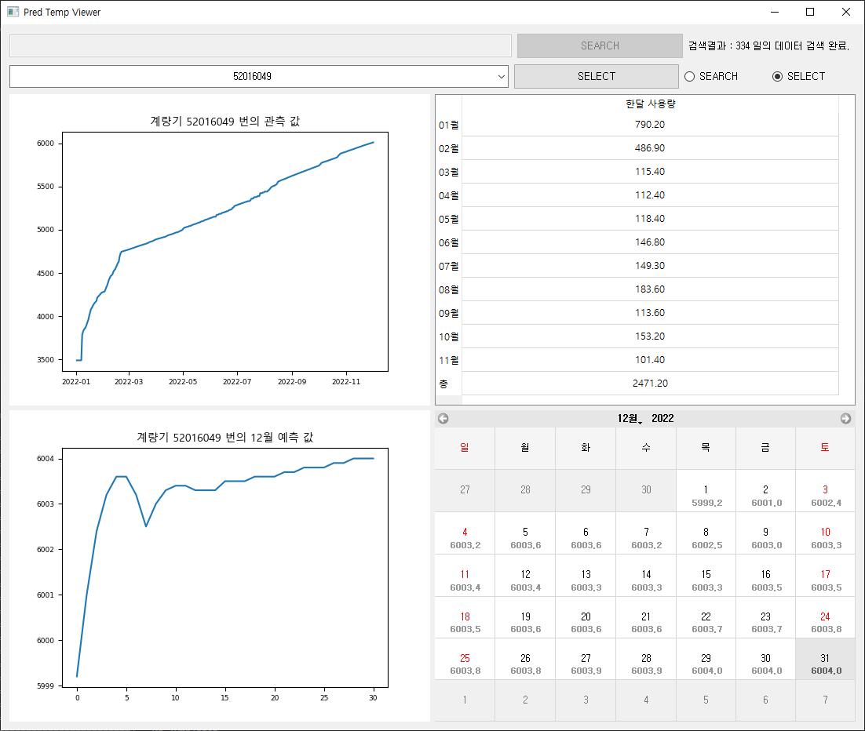
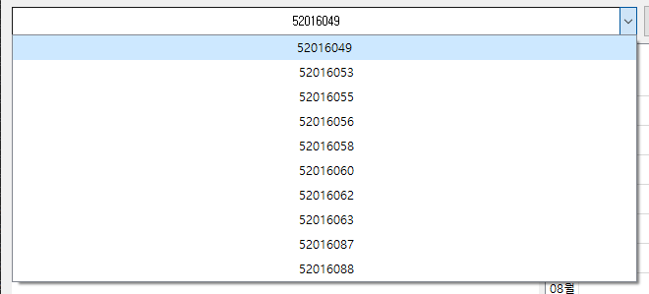
UI 구성 – 선택 모드
콤보박스에서 입력 값 선택

